Slide 1
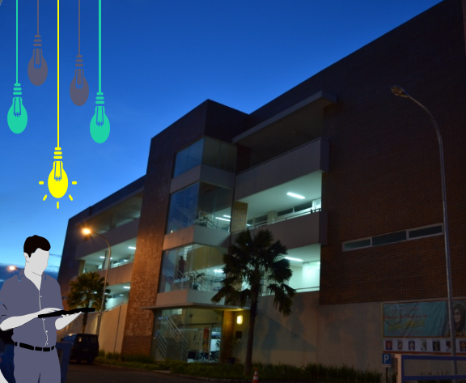


PERTEMUAN KE-3
KULIAH ONLINE
Masalah Penelitian
(Research Problem)
DOSEN : IDA AFRILIANA ,ST,M.KOM

Slide 2

MARI KITA REVIEW MATERI MINGGU YANG LALU MINGGU LALU , KITA TELAH BELAJAR BAB 1 yakni tentang apa itu definisi penelitian, mengapa perlunya dilakukan penelitian dan bagaimana tahap penelitian

Slide 3
Masin ingat kan ?
Pertemuan kali ini kita akan mempelajari bab 2 yakni tentang KONSEP DASAR PENELITIAN yang dimulai dari halaman 17 dari bahan ajar Metodologi Riset.

Slide 4
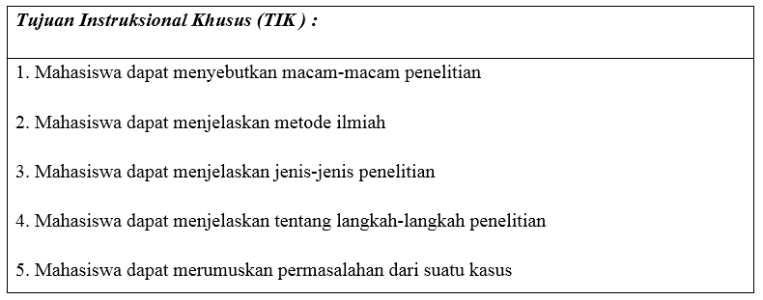
Diharapkan setelah kalian membaca BAB 2 , kalian akan mampu mencapai 4 capaian pembelajaran ini

Slide 5

Seperti pada bab sebelumnya ada 4 hal yang mengapa kita perlu melakukan penelitian?
Bisakah kalian sebutkan 4 hal tersebut ???

Slide 6


Jika ditinjau dari sudut pandang tujuan penelitian dilaksanakan, maka dapat digolongkan menjadi 3 bentuk, yakni:
Ditinjau dari tujuannya

Slide 7

Menurut Proses
Macam2 Penelitian
Menurut Taraf Kesimpulan
Menurut Tempat
Menurut Pemakaian
Menurut Metode

Slide 8
Menurut Proses
Macam2 Penelitian
1. Penelitian Dokumenter
2. Penelitian Eksperimen
Menurut Taraf Kesimpulan
1. Penelitian Deskriptif
2. Penelitian Inferensi
Menurut Tempat
1. Penelitian Laboratorium
2. Penelitian Perpustakaan
2. Penelitian Lapangan

Slide 9
Menurut Pemakaian
Macam2 Penelitian
1. Penelitian Murni/Dasar
2. Penelitian Terapan
Menurut Metode
1. Penelitian Kuantitatif
2. Penelitian Kualitatif
3. Penelitian Survey
4. Penelitian Sejarah
5. Penelitian Evaluatif

Slide 10
Langkah2 Penelitian
Identifikasimasalah
Merumuskan dan Membatasi masalah
Studi Pustaka
Menyusun instrument dan pengumpulan data
Perancangan Penelitian dan metodenya
Merumuskan hipotesis
Pengolahan data dan analisis
Interpretasi temuan dan membuat kesimpulan

Slide 11
Jelas y sampai disini
Sekarang masih ingat tidak bagaimana penelitian kita disebut ilmiah ?
Ya benar, ada kriterianya

Slide 12
ILMIAH ITU YANG BAGAIMANA YA.....
ILMIAHt
LOGIS
SISTEMATIS
DIRANCANG
ANDAL
BEROBYEKTIFITAS
AKUMULATIF

Slide 13
Memilih Topik
Ada beberapa hal yang dijadikan pertimbangan ketika memilih topik penelitian, diantaranya :
Jumlah pilihan yang dimiliki
Motivasi
Subyek atau bidang studi
Waktu yang tersedia
Biaya penelitian
Sumber daya yang tersedia
Kebutuhan akan dukungan
Metode yang digunakan dalam riset.

Slide 14
Latar Belakang Masalah
Latar belakang masalah bertujuan menjelaskan alasan masalah yang diteliti itu penting, baik dilihat dari segi pengembangan ilmu, kebutuhan pembangunan, kebutuhan akan penelitian atau profesi peneliti.
Dalam hal ini peneliti menjelaskan tentang :
Gejala kesenjangan di lapangan sebagai dasar pemikiran untuk memunculkan permasalahan.
Kerugian jika tidak melakukan penelitian tersebut/ keuntungan yang didapat setelah melakukan penelitian tersebut.
Kedudukan masalah yang akan diteliti di dalam wilayah bidang studi yang ditekuni oleh peneliti.

Slide 15
Identifikasi Masalah
Identifikasi masalah pada umumnya mendeteksi, melacak dan menjelaskan aspek permasalahan yang muncul dan berkaitan dengan judul penelitian, masalah atau variabel yang akan diteliti.

Slide 16
Batasan Masalah
Berdasarkan latar belakang dan identifikasi masalah yang dilakukan, peneliti menentukan sejumlah masalah dan ruang lingkupnya.
Batasan masalah disertakan agar masalah yang diteliti dalam suatu penelitian tidak melebar/meluas.
Batasan masalah berisi mengenai :
Objek yang digunakan pada tema/topik dalam penelitian tersebut.
Metode yang digunakan pada tema/topik dalam penelitian tersebut.
Tool yang digunakan pada tema/topik dalam penelitian tersebut, dsb.

Slide 17
Rumusan Masalah
Perumusan masalah atau research questions atau disebut juga sebagai research problem, diartikan sebagai suatu rumusan yang mempertanyakan suatu fenomena, baik dalam kedudukannya sebagai fenomena mandiri, maupun dalam kedudukannya sebagai fenomena yang saling terkait di antara fenomena yang satu dengan yang lainnya, baik sebagai penyebab maupun sebagai akibat.

Slide 18
Continue…..
Perumusan masalah memiliki fungsi sebagai berikut :
Fungsi pertama adalah sebagai pendorong suatu kegiatan penelitian menjadi diadakan atau dengan kata lain berfungsi sebagai penyebab kegiatan penelitian itu menjadi ada dan dapat dilakukan.
Fungsi kedua, adalah sebagai pedoman, penentu arah atau fokus dari suatu penelitian.
Fungsi ketiga dari perumusan masalah, adalah sebagai penentu jenis data macam apa yang perlu dan harus dikumpulkan oleh peneliti, serta jenis data apa yang tidak perlu dan harus disisihkan oleh peneliti.

Slide 19
Kriteria-kriteria
Ada tiga kriteria yang diharapkan dapat dipenuhi dalam perumusan masalah penelitian yaitu :
Kalimat tanya atau yang bersifat kalimat interogatif, baik pertanyaan yang memerlukan jawaban deskriptif, maupun pertanyaan yang memerlukan jawaban eksplanatoris, yaitu yang menghubungkan dua atau lebih fenomena atau gejala di dalam kehidupan manusaia.
Bermanfaat atau berhubungan dengan upaya pembentukan dan perkembangan teori, dalam arti pemecahannya secara jelas, diharapkan akan dapat memberikan sumbangan teoritik yang berarti, baik sebagai pencipta teori-teori baru maupun sebagai pengembangan teori-teori yang sudah ada.
suatu perumusan masalah yang baik, juga hendaknya dirumuskan di dalam konteks kebijakan pragmatis yang sedang aktual, sehingga pemecahannya menawarkan implikasi kebijakan yang relevan pula, dan dapat diterapkan secara nyata bagi proses pemecahan masalah bagi kehidupan manusia.

Slide 20
Tujuan Penelitian
Tujuan penelitian merupakan keinginan peneliti atas hasil penelitian dengan mengetengahkan indikator yang hendak ditemukan dalam penelitian, terutama yang berkaitan dengan variabel penelitian.
Tujuan penelitian merupakan satuan yang selaras dari perumusan masalah dan manfaat penelitian. Secara umum, tujuan penelitian adalah pernyataan jawaban atas pertanyaan mengapa ingin melakukan penelitian tersebut.

Slide 21
Manfaat Penelitian
Manfaat penelitian merupakan dampak tercapainya tujuan.
Manfaat penelitian menguraikan seberapa jauh kebergunaan dan kontribusi hasill penelitian yang dilakukan. Manfaat penelitian/penulisan dapat diuraikan secara terpisah. Maksudnya, manfaat penelitian tersebut dapat diperinci lagi kepada pihak-pihak yang berkepentingan terhadap penelitian yang dilakukan. Manfaat penelitian dapat dibedakan menjadi kepentingan praktis, kepentingan bidang keilmuan, atau kepentingan bidang profesi peneliti, instansi/organisasi, atau kelompok tertentu.

Slide 22
Landasan Teori
Landasan teori di tuliskan agar penelitian memiliki dasar yang kokoh dan bukan sekedar perbuatan coba-coba (trial and error).
Teori adalah seperangkat konsep, definisi dan proporsi yang tersusun secara sistematis sehingga dapat digunakan untuk menjelaskan dan meramalkan fenomena.
Teori dibedakan 3 macam (Sugiyono, 2006) :
Teori yang deduktif : memberikan keterangan yang dimulai dari suatu perkiraan atau pikiran spekulatif tertentu ke arah data akan diterangkan.
Teori yang induktif : cara menerangkan adalah dari data ke arah teori.
Teori yang fungsional : ada interaksi pengaruh antara data dan perkiraan teoritis, yaitu data mempengaruhi pembentukan teori dan pembentukan teori kembali mempengaruhi data.

Slide 23
Secara umum teori mempunyai tiga fungsi :
Menjelaskan (Explanation)
Meramalkan (Prediction)
Mengendalikan (Control)
Dalam penelitian, teori berguna untuk :
Orientasi, teori membatasi jumlah fakta yang perlu dipelajari.
Menyediakan sistem yang hendaknya dipakai peneliti untuk mengartikan data agar dapat dikelompokkan dengan cara paling bermakna.
Meringkas apa yang perlu diketahui mengenai objek yang dikaji.
Memperkuat teori yang akan disampaikan oleh peneliti.

Slide 24
Hipotesis
Tidak semua jenis penelitian mempunyai hipotesis. Hipotesis merupakan dugaan sementara yang selanjutnya diuji kebenarannya sesuai dengan model dan analisis yang cocok. Hipotesis penelitian dirumuskan atas dasar kerangka pikir yang merupakan jawaban sementara atas masalah yang dirumuskan.

Slide 25
Kerangka Pikir
Dalam bukunya Business Research (2002) Uma Sekaran mengemukakan bahwa kerangka berpikir merupakan model konseptual tentang bagaimana teori berhubungan dengan berbagai faktor yang telah diidentifikasi sebagai masalah yang penting.
Kerangka berpikir yang baik akan menjelaskan secara teoritis peraturan antar variabel yang akan diteliti.

Slide 26
Continue…
Kerangka berpikir dalam suatu penelitian perlu dikemukakan apabila dalam penelitian tersebut berkenaan dua variabel atau lebih.
Variabel merupakan segala sesuatu yang berbentuk apa saja yang ditetapkan oleh peneliti untuk dipelajari sehingga diperoleh informasi tentang hal tersebut lalu ditarik kesimpulannya.

Slide 27
Tugas Individu
Carilah jurnal penelitian tentang teknik komputer atau informatika
Kemudian tuliskan:
1. latar belakang masalah
2. Perumusan masalah
3. Batasan Masalah
4. Tujuan Penelitian
5. Manfaat Penelitian

Slide 28
Masalah Penelitian
(Research Problem)
PRAKTEK MEMBACA JURNAL

Slide 29

CONTOH MENCARI JURNAL
https://ejournal.poltektegal.ac.id/index.php/smartcomp/issue/archive

Slide 30
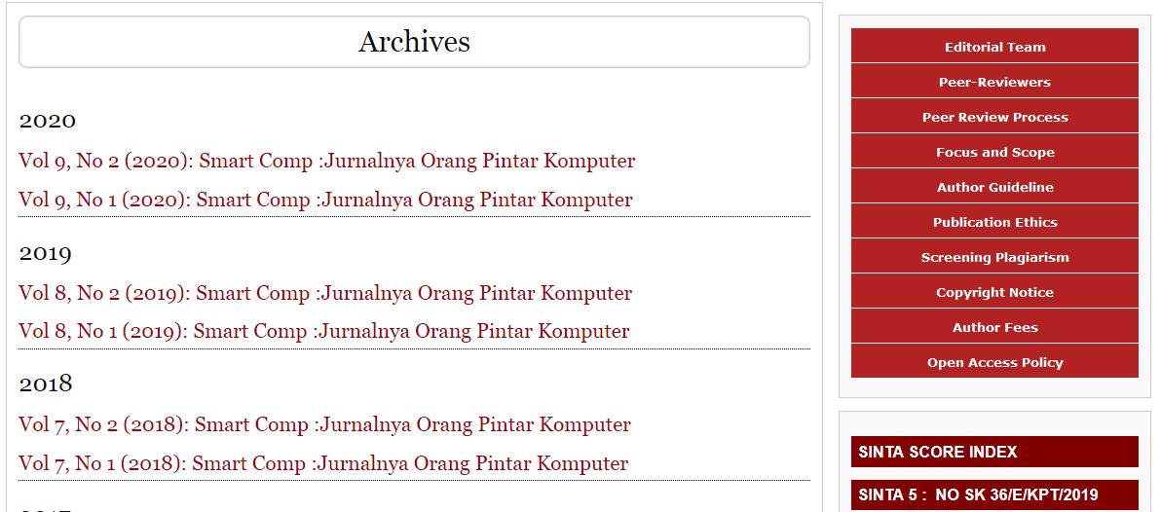
JURNAL PENELITIAN SMART COMP
https://ejournal.poltektegal.ac.id/index.php/smartcomp/issue/archive
Silakan buka link volume 8 di https://ejournal.poltektegal.ac.id/index.php/smartcomp/article/view/1312

Slide 31
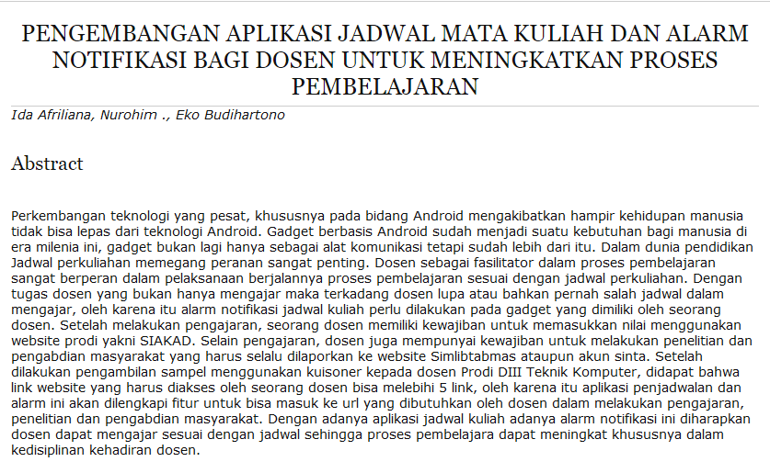
Belajar membaca abstrak dari sebuah jurnal

Slide 32
Referensi
Sukestiyarno,. 2010. Olah Data Penelitian Berbantuan SPSS, UNNES.
Kusrianto,Adi,2011, Mengaplikasikan Formula dan Fungsi Excel di Bidang Statistika,T.Elex Media Komputindo
https://penelitianilmiah.com/contoh-penelitian-eksploratif/
https://cimmey-mdz.blogspot.com/2014/01/pengertian-dan-contoh-penelitian.html

